Slide 1
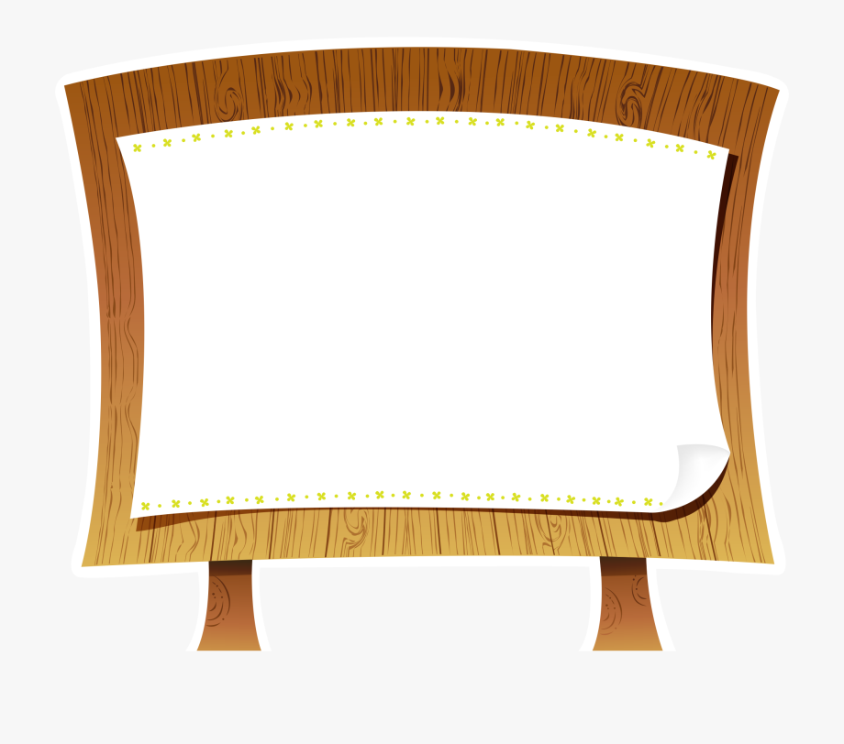







NHỔ CÀ RỐT

Slide 2





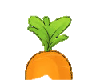
a) Quyển sách Toán 3 tập một dày khoảng
A : 5 mm
B : 5 cm
C : 5 dm
A B C

Slide 3

b) Cái bút mực cân nặng khoảng:
A : 2 g
C : 20 g
B : 2 kg
A B C

Slide 4
c) Lượng thuốc nước trong một lọ thuốc nhỏ mắt có khoảng:
A : 15 ml
B : 15 l
C : 150 ml
A B C

Slide 5
d) Nhiệt độ cơ thể người bình thường khoảng:
A : 35 ℃
B : 37 ℃
C : 38 ℃
A B C

